Slide 1




2025
PT. LAX TEKNOLOGI INDONESIA

Slide 2





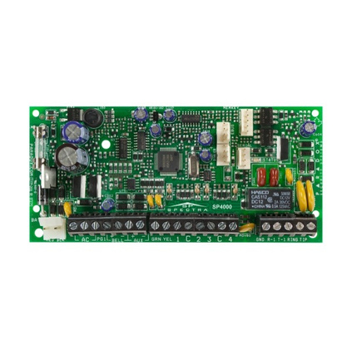
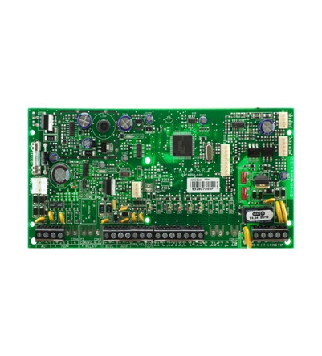
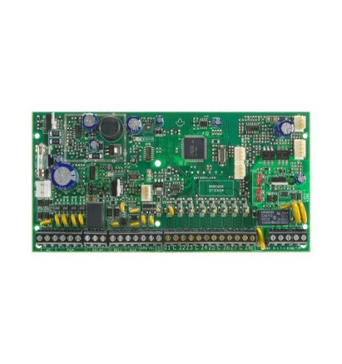
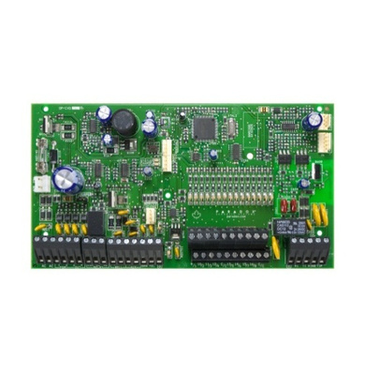

Perbandingan Produk
SP4000
4 (8 with ATZ)
24
15
RTX3
12 (1 on-board)
YES
SP5500
5 (10 with ATZ)
24
15
RTX3
16 (2 on-board)
YES
SP6000
8 (16 with ATZ)
24
15
RTX3
16 (2+2 on-board)
YES
SP7000
16 (32 with ATZ)
16
15
RTX3
16 (4 on-board)
YES
On-board Zones
Expansion Zones
Keypad Zones
Wireless Expansion
PGMs
Support IP150/VDMP3

Slide 3


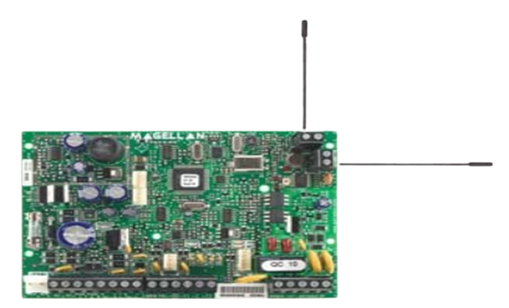
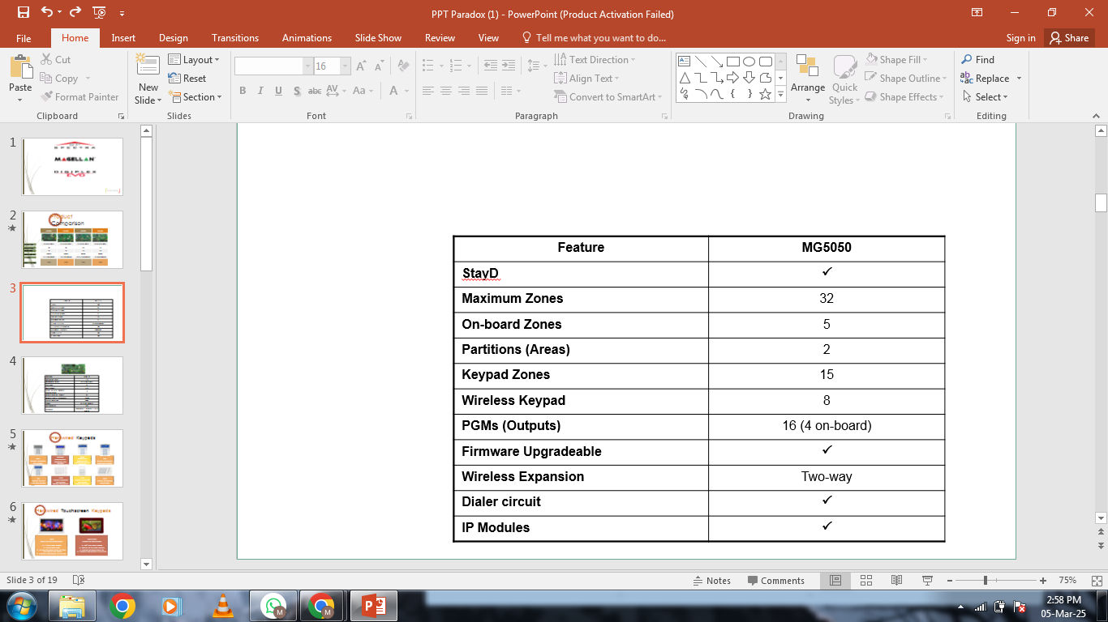

Slide 4
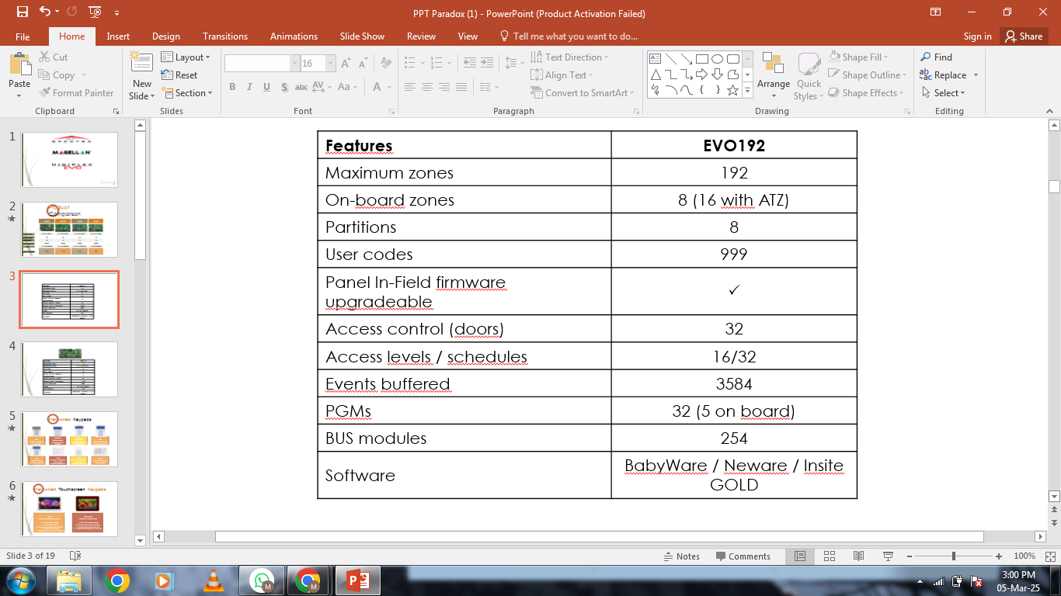
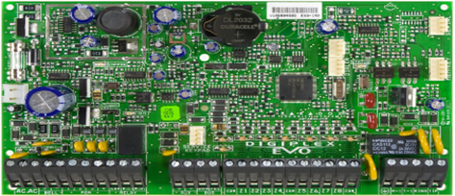

Slide 5


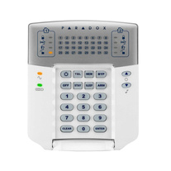
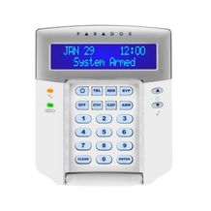
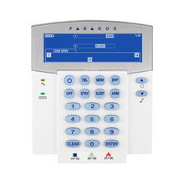
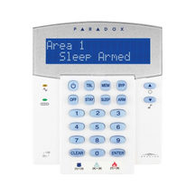
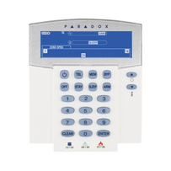
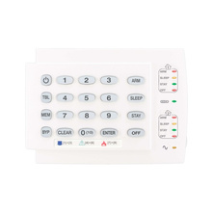
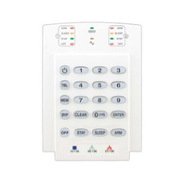
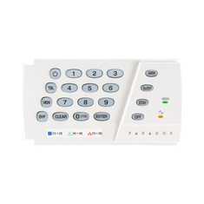
K32+
32-Zone Hardwired LED Keypad
K32LCD+
32-Character Hardwired LCD Keypad
K35
32-Zone Hardwired Fixed LCD Keypad
K32LX
32-Character Hardwired LCD Keypad with built-in transceiver
Hardwired Keypads
K37
32-Zone Wireless Fixed LCD Keypad
K10H
10-Zone Hardwired LED Keypad Module (Horizontal)
K10V
10-Zone Hardwired LED Keypad Module (Vertical)
K636
10-Zone Hardwired LED Keypad

Slide 6


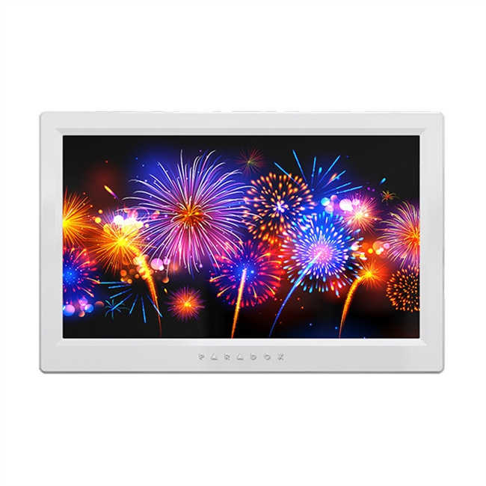

Hardwired Touchscreen Keypads
TM70
Touch Intuitive Touchscreen
TM50 Touch
Interactive Touchscreen
  Layar Warna 7" dengan Tampilan Jernih
  Input Zona Terintegrasi
  Slot Kartu SD Eksternal (4GB dengan 2GB ruang kosong)
  Firmware Dapat Ditingkatkan melalui Kartu SD
  Layar Warna 5.0” dengan Tampilan Jernih
  Mengontrol Hingga 8 Output PGM
  Slot Kartu SD Eksternal
  Firmware Dapat Ditingkatkan melalui Kartu SD

Slide 7
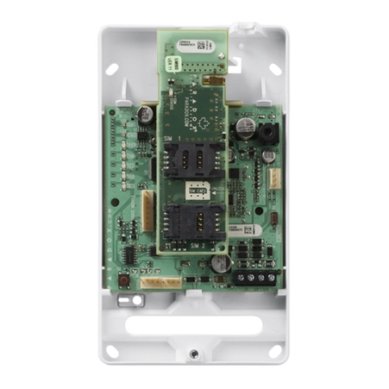

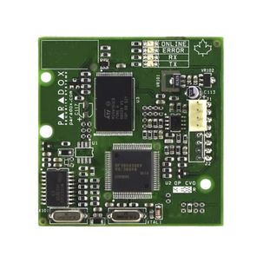
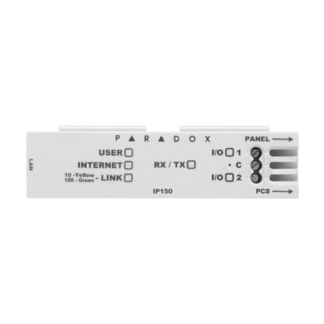


Ringkasan
5- to 32-zone expandable security systems5- to 32-zone expandable security systems
Supports Plug-In Voice Dialer (VDMP3)
Supports Internet Communication Module (IP150)
Supports PCS250 GPRS & GSM Communication modules
Hardwired and/or wireless

Slide 8
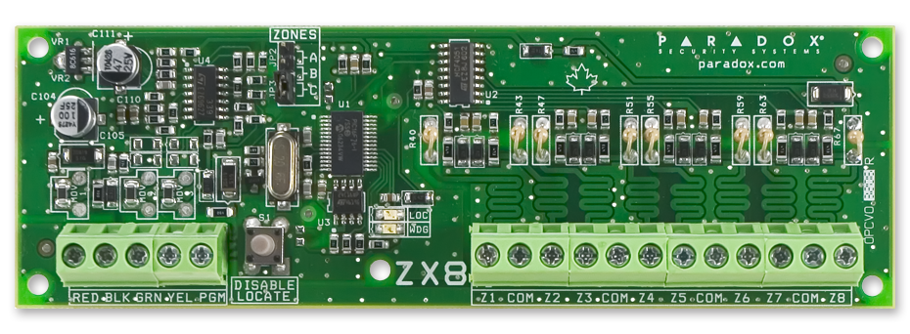
ZX8 8-Zone Expansion Module
  Hingga 3 Modul per Sistem
  Tidak Memerlukan Pendaftaran Nomor Seri, ZX8 Diprogram Menggunakan Jumper
  Satu Output PGM

Slide 9


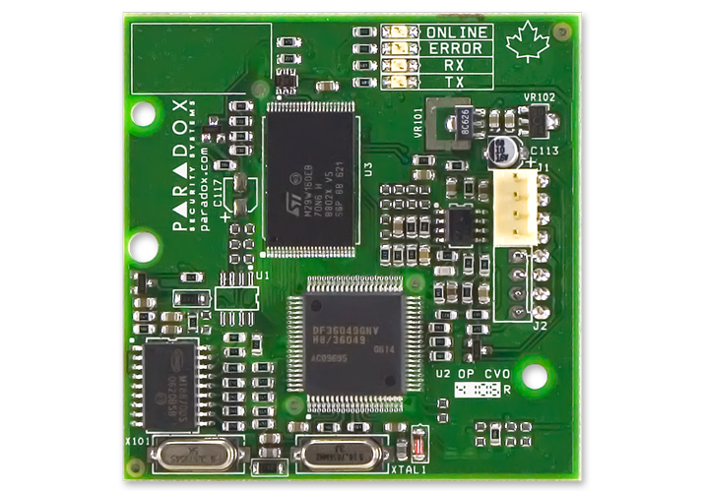
VDMP3 Plug-In Voice Dialer
  Memanggil Hingga 5 Nomor Telepon
  Melaporkan Alarm Perampokan, Darurat, atau Kebakaran dengan Pesan yang Telah Direkam
  Mengaktifkan/Menonaktifkan Sistem dari Jarak Jauh Melalui Telepon
  Mengontrol PGM dan Mengubah Tombol Utilitas dari Jarak Jauh Melalui Telepon
  Menu dengan Panduan Suara

Slide 10
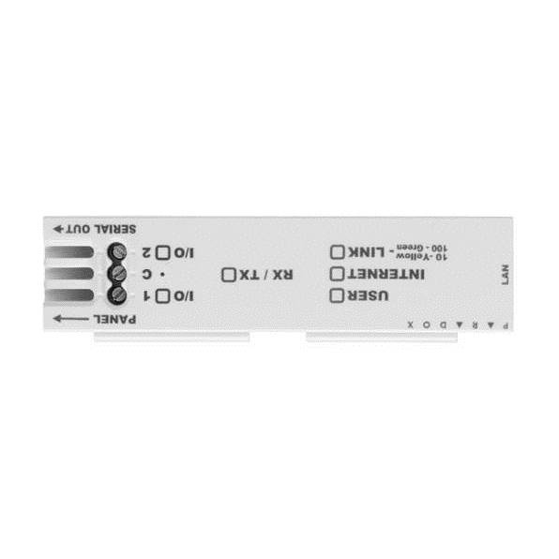
IP150 Internet Module
  Mengontrol dan Memantau Panel Kontrol melalui Jaringan IP (LAN/WAN/Internet)
  Notifikasi Push ke Aplikasi Insite GOLD
  Dua I/O Terintegrasi; Dapat Dikontrol Melalui Antarmuka Web dan Memicu Pengiriman Email
  Menerima Notifikasi Push untuk Aktivitas Pengaktifan/Penonaktifan Sistem
Contoh: Menerima Peringatan Saat Alarm Kebakaran Aktif

Slide 11

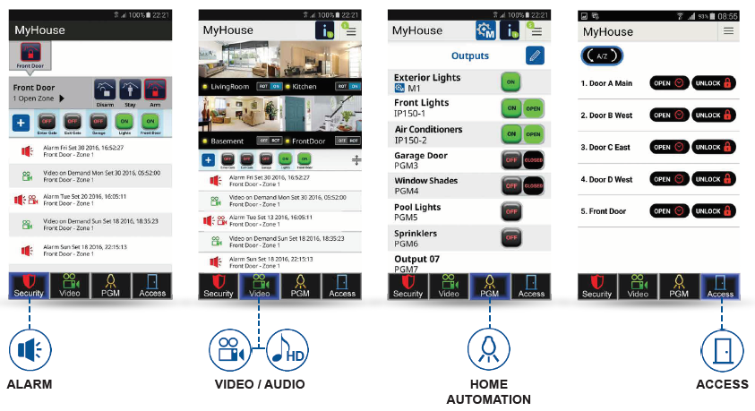
Insite Gold App(Using IP150)

Slide 12
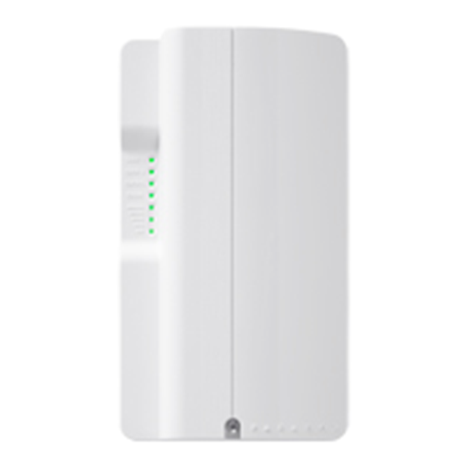
PCS250 GSM+GPRS Reporting
  Pelaporan GPRS
  Melaporkan peristiwa sistem ke Penerima Pemantauan IP IPR512 melalui jaringan IP.
  Unggah/Unduh melalui GPRS
  Pembaruan Firmware melalui GPRS
  Laporan melalui pesan teks (SMS)
  Pengawasan komunikasi panel kontrol
  Deteksi pengacauan sinyal GSM RF

Slide 13

Fitur Komunikasi
Multiple Phone Numbers
2 Monitoring station phone numbers
5 personal phone numbers
8 sms phone number (PCS250/G needed)
5 personal phone numbers

Slide 14

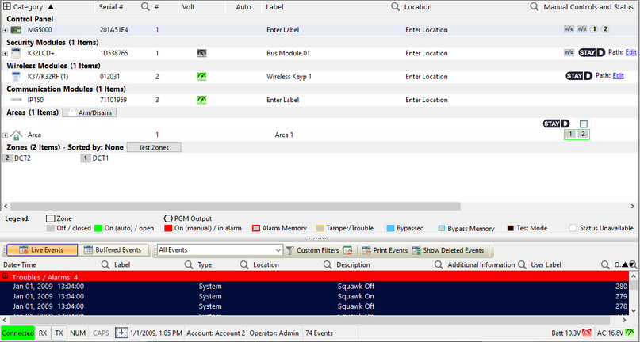
Ringkasan
  Kemampuan peningkatan di lapangan untuk pembaruan di lokasi atau jarak jauh yang sederhana
  Babyware melalui koneksi langsung / IP / GPRS
  Pemrograman Babyware yang mudah
  Penyimpanan hingga 256 kejadian
BabyWare Software

Slide 15

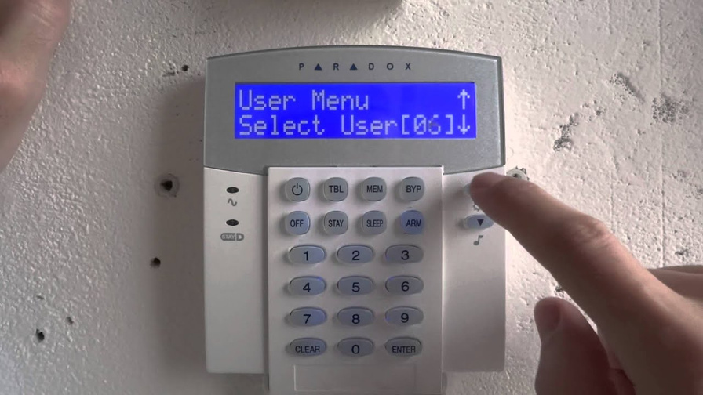




Metode Programming
Pemrogramman Tradisional
Menggunakan Software PC
  Menggunakan Keypads
  Babyware
  Direct connect with a 307USB
  Remote via IP / GPRS
Metode
Metode

Slide 16

PGM82 8-PGM Expansion Module
  Ekspansi hingga 8 output yang dapat diprogram
  Kontrol PGM melalui aplikasi Insite GOLD
  Kontrol PGM menggunakan tombol manual pada perangkat (PGM82)
  Tampilan untuk setiap PGM, Data, dan Power

Slide 17

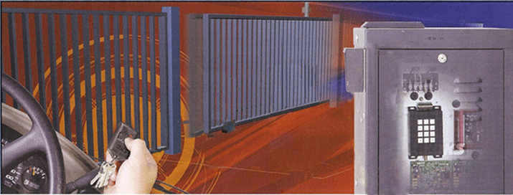
PGM82 8-PGM Expansion Module
Dapat diprogram untuk mengontrol lampu dan gerbang secara otomatis.

Slide 18

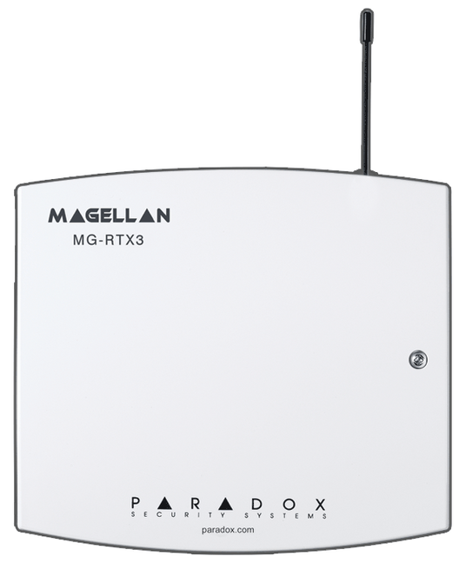
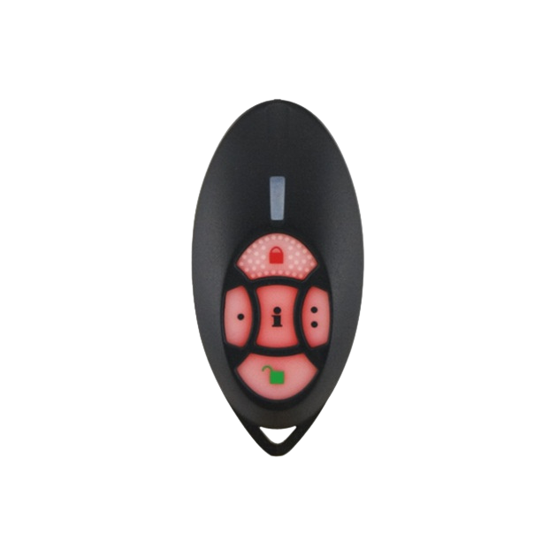

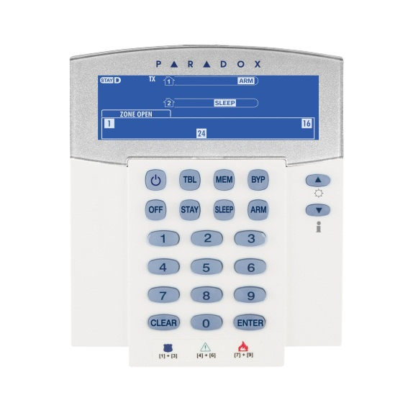
RTX3 2-Way Wireless Expansion Module
Mendukung Semua Transmitter Magellan
2WPGM, REM2 dan RPT1
Mendukung Hingga Delapan Keypad Nirkabel
Biaya yang Efisien
Satu RTX3 Dapat Mendukung 32 Zona Nirkabel dan 32 Remote Control

Slide 19




Service
Excellence
THANK YOU
ADDRESS
PHONE
Ruko Aralia, Blok HY43 No.40,
Pusaka Rakyat, Kec. Tarumajaya,
Bekasi, Jawa Barat 17214
Marketing Office
Jl. Angkasa No. 32 Blok A10
Jakarta Pusat – Indonesia
021 - 8899 - 4444
0812 - 1102 - 4885
MAIL
info@lax.co.id

